Slide 1
Informační seminář pro žadatele
Výzva MAS SZP 1
Dobruška, 7.5.2024

Slide 2
Program semináře
Úvod
Představení výzvy – parametry, podporované aktivity, způsobilé výdaje atd.
Základní informace o podávání Žádostí o dotaci na MAS
Diskuze, dotazy

Slide 3
Informace k výzvě
Termín vyhlášení výzvy: 29.4.2024
Termín příjmu žádostí: od 13.5.2024 do 30.5.2024
Místo příjmu Žádostí o dotaci: Portál farmáře (https://www.szif.cz/irj/portal/pf/pf-uvod)
Veškeré informace k výzvě: https://www.pohodavenkova.cz/21-27clld-prv-vyzvy/vyzva-c.-szp-1.html
Registrace na RO SZIF: do 4.10.2024

Slide 4
Vyhlašované Fiche
Fiche | Název Fiche | Vazba na vzorovou Fichi SP SZP | Minimální způsobilé výdaje v Kč | Maximální způsobilé výdaje v Kč | Alokace pro 1. výzvu v Kč
F2 | Základní služby a obnova obcí | Fiche 5 – Základní služby a obnova obcí | 100 000 | 450 000 | 9 000 000

Slide 5
Společné podmínky pro všechny Fiche
Projekt musí být realizován na území příslušné MAS.
Místem realizace projektu se rozumí místo, kde jsou umístěny všechny předměty projektu. V případě, že je umístěn na více místech, žadatel uvede všechna místa realizace projektu do Žádosti o dotaci. V případě nákupu movitého majetku se místem realizace rozumí místo, kde je majetek umístěn v době, kdy nevykonává svou funkci.
Lhůta vázanosti projektu na účel trvá 5 let od data převedení dotace (konečné platby) na účet příjemce dotace.
Žádost o dotaci obdrží v rámci preferenčních kritérií minimální počet bodů stanovený MAS pro příslušnou Fichi.
Příslušná MAS posoudí Žádost o dotaci z hlediska přidané hodnoty projektu pro území MAS, kterou popíše v Žádosti o dotaci; pokud MAS vyhodnotí, že Žádost o dotaci, kterou by bylo možné financovat z jiné intervence SP SZP, nemá přidanou hodnotu, MAS ukončí její administraci (MAS předá na SZIF jako nevybranou žádost).

Slide 6
Společné podmínky pro všechny Fiche
Dotaci je možné poskytnout pouze na projekt, který je funkčním celkem – tím je takový projekt, jehož výsledkem je plně provozuschopný, účinný a účelný celek ve smyslu plnění cílů intervence/Fiche/projektu, a to bez realizace dalších projektů.
Povinnost splnění podmínek pro Finanční zdraví - podmínka splnění FZ se nevztahuje např. na obce, svazky obcí, příspěvkové organizace, spolky, pobočné spolky, ústavy, obecně prospěšné společnosti, zájmová sdružení právnických osob, církevní organizace a náboženské společnosti, nadace, veřejné VŠ a školní statky/podniky.
https://eagri.cz/public/portal/mze/dotace/szp-pro-obdobi-2021-2027/prirucky-a-metodiky/financni-zdravi
Žadatel je povinen řídit se postupy ohledně střetu zájmů, které jsou stanoveny Metodikou ke střetu zájmů
https://eagri.cz/public/portal/mze/dotace/szp-pro-obdobi-2021-2027/prirucky-a-metodiky/metodika-ke-stretu-zajmu

Slide 7
Společné podmínky pro všechny Fiche
Žadatel může v průběhu přípravy projektu i kdykoli v průběhu celé administrace Žádosti o dotaci konzultovat s MAS plánovaný záměr či Žádost o dotaci; konzultace a pomoc je žadateli ze strany MAS poskytována bez nároku na jakoukoli finanční nebo věcnou odměnu od žadatele.
Za danou Fichi v dané Výzvě MAS bude možné administrovat pouze jednu Žádost o dotaci konkrétního žadatele.
Žadatelem požadované bodové hodnocení v Žádosti o dotaci nemůže být žadatelem/příjemcem dotace po registraci na MAS jakkoli měněno a upravováno, v případě zřejmých chyb změní bodové hodnocení MAS v Žádosti o dotaci. Bodové hodnocení může změnit příslušná MAS na základě podkladů uvedených žadatelem v Žádosti o dotaci či dodaných příloh, a to rozhodnutím Výběrového orgánu MAS. Nelze navýšit bodové hodnocení preferenčního kritéria žadatele, pokud se k danému kritériu žadatel nechce zavázat. V odůvodněných případech může SZIF před schválením vrátit Žádost o dotaci na MAS k přebodování.
Dodatečné navýšení výše dotace ze strany žadatele není po výběru na MAS možné.

Slide 8
Společné podmínky pro všechny Fiche
Přípustné způsoby uspořádání právních vztahů k nemovitostem, na kterých jsou realizovány stavební výdaje, jsou: vlastnictví, spoluvlastnictví s min. 50 % podílem, věcné břemeno a právo stavby. V případě pozemku pod stavbou je přípustný také nájem.
Přípustné způsoby uspořádání právních vztahů k nemovitostem, do kterých/na kterých budou umístěny podpořené stroje, technologie nebo vybavení, jsou: vlastnictví, spoluvlastnictví s min. 50% podílem, nájem, pacht, výpůjčka, věcné břemeno a právo stavby.
Příjemce prokazuje uspořádání právních vztahů k nemovitostem při kontrole na místě předložením příslušných dokumentů (výpis z katastru nemovitostí není nutné dokládat):
vlastnictví – výpisem z katastru nemovitostí, kde je příjemce dotace uveden jako vlastník nemovitosti;
spoluvlastnictví – výpisem z katastru nemovitostí, kde je příjemce dotace uveden jako vlastník nemovitosti, a písemným souhlasem spoluvlastníků nemovitosti (v případě SJM manžela/manželky) s realizací projektu;
nájem/pacht/výpůjčka – nájemní/pachtovní smlouvou či smlouvou o výpůjčce na dobu nejméně do ukončení lhůty vázanosti projektu na účel, případně na dobu neurčitou; nájemní smlouva může být nahrazena podnájemní smlouvou v případě, že jsou splněny podmínky uvedené pro smlouvu nájemní a zároveň je doložen souhlas vlastníka nemovitosti;
věcné břemeno – smlouvou o zřízení věcného břemene na dobu nejméně do ukončení lhůty vázanosti projektu na účel; věcné břemeno musí být zároveň zaneseno u příslušné nemovitosti v katastru nemovitostí;
právo stavby – výpisem z katastru nemovitostí, kde je právo stavby příjemce dotace zaneseno na listu vlastnictví, a to na dobu nejméně do ukončení lhůty vázanosti projektu na účel.
V případě realizace projektu na cizích pozemcích lze nahradit nájemní/pachtovní smlouvu či smlouvu o výpůjčce písemným souhlasem vlastníků dotčených nemovitostí s realizací projektu.
V případě stavebních výdajů, které souvisí s realizací veřejně volně přístupných objektů (např. informačních cedulí, drobných kulturních památek apod.) lze akceptovat i jen písemný souhlas vlastníků.
V případě, že je předmět projektu realizován příspěvkovou organizací, tak lze za vlastnictví považovat i majetek svěřený do správy příspěvkové organizace, což se prokazuje zřizovací listinou.

Slide 9
Dotaci nelze poskytnout na:
pořízení použitého movitého majetku – za nepoužitý majetek (stroje a zařízení, dopravní prostředky) lze považovat takový movitý majetek, který byl vyroben v období tří let před rokem registrace Žádosti o dotaci na MAS a nebyl používán;
daň z přidané hodnoty u plátců DPH za předpokladu, že si mohou DPH nárokovat u finančního úřadu,
prosté nahrazení investice,
technologie sloužící k výrobě elektrické energie (technologie, které jsou použity primárně za účelem výroby elektřiny a jsou napojeny do elektrické sítě, vč. vnitropodnikové),
jakékoli závlahové systémy, studny včetně průzkumných vrtů,
inženýrské sítě včetně přípojek kromě rozvodů uvnitř staveb a na pozemcích žadatele,
nákup dopravních prostředků určených zejména pro osobní přepravu (vozidla kategorie M),
provozní náklady včetně spotřebního materiálu,
nákup nemovitostí,
případně další výdaje uvedené ve Specifických podmínkách Pravidel.

Slide 10
Fiche 2 Základní služby a obnova obcí
Oblasti podpory
Podporovány budou výdaje na vybudování, zlepšování nebo rozšiřování drobné infrastruktury na venkově.
Aktivity
Podpora v rámci této Fiche může zahrnovat následující aktivity:
Kulturní, spolková a společenská zařízení, včetně komunitních center, center vzdělávání a knihoven
Drobná infrastruktura a základní služby (zastávky veřejné dopravy, hřbitovy, dětská hřiště a sportoviště, prostory pro separaci odpadů, komunální technika včetně zázemí)
Drobné památky místního významu
Školská zařízení (zařízení školního stravování, školní sportoviště/tělocvičny a venkovní prostory)

Slide 11
Fiche 2 Základní služby a obnova obcí
Definice žadatele/příjemce dotace
Obce, svazky obcí, jejich příspěvkové organizace a nestátní neziskové organizace.
Druh a výše dotace/režim podpory
Podpora je poskytována ve třech režimech dle typu projektu, resp. výběru žadatele (viz kapitola 8 Specifických podmínek Pravidel části B.):
1) Režim nezakládající veřejnou podporu
2) Režim ABER – projekty musí být v souladu s čl. 60 a 61 ABER
3) Režim de minimis – projekty musí být v souladu s nařízením Komise (EU) 2023/2831 ze dne 13. prosince 2023 o použití článků 107 a 108 Smlouvy o fungování Evropské unie na podporu de minimis

Slide 12
Fiche 2 Základní služby a obnova obcí
Režim nezakládající veřejnou podporu
Projekty nesmí zakládat veřejnou podporu dle článku 107 odst. 1 Smlouvy o fungování EU.
Příklady projektů nezakládajících veřejnou podporu:
Budování obecné infrastruktury – zastávky veřejné dopravy, dětská hřiště, hřbitovy, veřejně přístupné drobné památky místního významu, prostory pro separaci odpadu na veřejném prostranství, zeleň.
Projekty v oblastech základního vzdělávacího či sociálního systému, pokud neovlivňují ekonomické činnosti jiných subjektů. Např. školská zařízení sloužící jen mateřské/základní škole. V případě pochybností je vhodné zařadit celý projekt do režimu „de minimis“/blokové výjimky.
Infrastruktura v oblasti kultury je postavena mimo oblast veřejné podpory, pokud součástí není provozování „ekonomických aktivit“, bez dotace by nebylo možné uvedený projekt realizovat a je zaměřena pouze na místní obyvatele, kteří v současné době mají omezenou nebo nemají žádnou možnost využívat podporované aktivity.
Veřejné knihovny

Slide 13
Fiche 2 Základní služby a obnova obcí
Režim de minimis
Projekty jsou podporovány v souladu s nařízením Komise (EU) 2023/2831 ze dne 13. prosince 2023 o použití článků 107 a 108 Smlouvy o fungování Evropské unie na podporu de minimis, tzn., že celková výše podpory de minimis poskytnutá jednomu subjektu nesmí v žádném tříletém období přesáhnout částku 300 000 EUR.
Pro přepočet částky bude při poskytnutí dotace použit kurz Evropské centrální banky stanovený ke dni podpisu Dohody o poskytnutí dotace mezi žadatelem a SZIF.
Režim de minimis představuje podpory malého rozsahu, u nichž se předpokládá, že nemají potenciál ovlivnit trh. Doporučujeme využít tento režim v případě, že se vyskytuje pochybnost, zda projekt zakládá či nezakládá veřejnou podporu.

Slide 14
Fiche 2 Základní služby a obnova obcí
Režim ABER – Zemědělské nařízení o blokových výjimkách
V případě, že podpora je poskytována dle čl. 60 a 61 ABER, žadatelem/příjemcem dotace musí být MSP; v oblastech: a) výzkum, vývoj, a inovace, b) životní prostředí, c) zaměstnanost a odborná příprava, d) kultura a zachování kulturního dědictví, e) lesnictví, f) propagace potravinářských výrobků neuvedených v příloze I Smlouvy, g) sport může být také žadatelem/příjemcem dotace obec, svazek obcí či jejich příspěvkové organizace.
Podpora podle čl. 61 ABER nesmí přesáhnout výši 200 000 EUR na projekt.
Podpora podle čl. 60 ABER nesmí celkově pro jeden podnik překročit 2 miliony EUR; C.
Velikost podniku se určuje podle Přílohy I ABER (viz příloha č. 3 Pravidel pro konečné žadatele).
Zařazení obce (svazku obcí, neziskových organizací, církevních organizací) do kategorie podniků:
Pokud subjekt nelze přesně vymezit pomocí kritérií uvedených v definicích podniků v Příloze I ABER (viz příloha č. 3 Pravidel pro konečné žadatele), pak jej klasifikujeme jako velký podnik.

Slide 15
Fiche 2 Základní služby a obnova obcí – Způsobilé výdaje
Dotaci lze poskytnout na investice, tj. na výdaje na výstavbu nebo zhodnocení nemovitého majetku, nákup nových strojů a vybavení. Nejedná se jen o investiční výdaje, které splňují klasifikaci hmotného a nehmotného majetku dle zákona o účetnictví, ale i drobný dlouhodobý hmotný majetek. Lze podpořit i neinvestiční výdaje.
Dále je možné poskytnout dotaci také na obecné náklady spojené s přípravou a realizací projektu se stavebními výdaji, které vznikly nejdříve ke dni 1. 1. 2023 a byly skutečně zrealizovány a uhrazeny nejpozději do data předložení Žádosti o platbu.
Obecné náklady spojené s přípravou a realizací projektu se stavebními výdaji:
dokumentace ke stavebnímu řízení (ohlášení stavby či jiné jednání se stavebním úřadem), odborné posudky ve vztahu k životnímu prostředí, položkové rozpočty, dokumentace skutečného provedení stavby po dokončení stavby, technický dozor stavebníka, autorský dozor projektanta,
maximálně 7 % způsobilých stavebních výdajů, ze kterých je stanovena dotace.
Způsobilé výdaje musí odpovídat zvolené Fichi/aktivitě/projektu;

Slide 16
Fiche 2 Základní služby a obnova obcí – Způsobilé výdaje
Veškeré způsobilé výdaje, ze kterých je stanovena dotace, musí být přiměřené (odpovídají cenám v místě a čase obvyklým) a musí být vynaloženy v souladu s principy hospodárnosti, účelnosti a efektivnosti.
Způsobilé výdaje, ze kterých je stanovena dotace, jsou realizovány/vynaloženy následující formou:
bezhotovostní platbou – žadatel/příjemce dotace je povinen realizovat finanční operace související s financováním výdajů, ze kterých je stanovena dotace, pouze prostřednictvím vlastního bankovního účtu,
hotovostní platbou – maximální výše výdajů, ze kterých je stanovena dotace, realizovaných v hotovosti v rámci jednoho projektu může činit 100 000 Kč.
Výdaje, ze kterých je stanovena dotace, vznikly nejdříve ke dni zaregistrování Žádosti o dotaci na MAS (za vznik výdaje je považováno datum vystavení objednávky nebo uzavření smlouvy – nevztahuje se na smlouvy o smlouvě budoucí a na smlouvy, jejichž účinnost je podmíněna získáním příslušné dotace) a byly skutečně uhrazeny nejpozději do data podání Žádosti o platbu.
Výdaje, ze kterých je stanovena dotace, musí být doloženy příslušnými doklady, a to:
účetním/daňovým dokladem (do hodnoty zakázky nepřevyšující hodnotu 100 000 Kč bez DPH),
smlouvou a účetním/daňovým dokladem v případě, že hodnota zakázky přesáhne 100 000 Kč bez DPH; pokud výdaj nepřesáhne hodnotu 500 000 Kč bez DPH, lze smlouvu nahradit objednávkou (akceptovatelná je i internetová objednávka).

Slide 17
Fiche 2 Základní služby a obnova obcí – Způsobilé výdaje
Kulturní, spolková a společenská zařízení, včetně komunitních center, center vzdělávání a knihoven
Investice do staveb, strojů, technologií a dalšího vybavení pro vyjmenované zařízení.
Jedná se např. o výstavbu či rekonstrukci kulturního, spolkového a společenského zařízení, komunitního centra, centra vzdělávání, obecní knihovny, včetně příslušného zázemí (šatny, umývárny, toalety, sklady, kuchyňky, technické místnosti apod.). Pořízení technologií a dalšího vybavení pro výše uvedená zařízení či kulturní a spolkovou činnost, včetně mobilního zařízení pro kulturní či spolkové akce pro veřejnost – např. mobilní přístřešky (velkokapacitní stany, party stany, nůžkové stany apod.), mobilní stánky, pódia včetně zastřešení, pivní sety, mobilní toalety, venkovní topidla, ozvučovací, osvětlovací a projekční vybavení.
Komunitní centrum je veřejné víceúčelové zařízení sloužící ke konání nejrůznějších aktivit (kulturních, vzdělávacích, sportovních, rekreačních či sociálních) pro určitou komunitu anebo k poskytování sociálních služeb se zaměřením na řešení nepříznivé sociální situace a sociálního začleňování. Cílem komunitního centra je zlepšit sociální situaci jednotlivců a komunity jako celku.
Centra vzdělávání jsou centra pro zájmové, neformální a celoživotní vzdělávání, a to domy dětí a mládeže, střediska volného času, základní umělecké školy, vzdělávací a školící centra. Jedná se o organizované vzdělávací aktivity, které jsou dobrovolné, mimo rámec zavedeného oficiálního vzdělávacího systému.

Slide 18
Fiche 2 Základní služby a obnova obcí – Způsobilé výdaje
Drobná infrastruktura a základní služby (zastávky veřejné dopravy, hřbitovy, dětská hřiště a sportoviště, prostory pro separaci odpadů, komunální technika včetně zázemí)
Investice do staveb, strojů, technologií a dalšího vybavení pro vyjmenovaná zařízení
Zastávkou veřejné dopravy se rozumí označené místo, které je určeno pro zastavování autobusů/vlaků a pro nástup, výstup nebo přestup cestujících. Zastávka autobusové dopravy může obsahovat místo pro zastavování autobusů (zastávkový pruh) a místo pro pobyt a pohyb cestujících (nástupiště), přístřešek, ochranné prvky, osvětlení. V případě vlakové dopravy se jedná jen o místo pro pobyt cestujících – nástupiště, přístřešek (nejedná se o kolejiště). Dále je způsobilé vybavení zastávky např. označení zastávky, informace o provozu, nádoby na odpad, lavičky apod.
Hřbitovem se rozumí veřejnosti přístupný prostor, který slouží k uchovávání ostatků zesnulých, včetně rozptylové loučky. V rámci hřbitova lze podpořit cesty, kolumbária, ohrazení/oplocení, osvětlení, terénní úpravy, zeleň, márnice a drobné památky (sochy, kříže apod.), nádoby na odpad a lavičky. Způsobilý je vodovod na vlastním území hřbitova maximálně po přípojku na hlavní vodovodní řad.
Dětská hřiště a sportoviště jsou veřejné prostory nebo zařízení volnočasového a oddechového areálu. Jedná se nejen o dětská hřiště (se skluzavkami, hracími domky, věžovými sestavami, houpačkami, prolézačkami, kolotoči, pískovišti apod.) či sportovní hřiště pro různé druhy sportů, ale i workoutová hřiště, nebo samostatné herní a sportovní prvky pro volnočasové aktivity široké veřejnosti. Jedná se i o související zázemí a sociálního zařízení (např. šatny, sprchy, toalety, včetně zařizovacích předmětů atp.), tribuny, střídačky (pevně zabudované), oplocení, osvětlení, mobiliář (např. lavičky, odpadkové koše).
Prostorem pro separaci odpadu se rozumí zpevněná plocha sběrného místa odpadu, která slouží pro ukládání komunálního odpadu, součástí jsou i odpadní nádoby na separaci komunálního odpadu či přístřešky, konstrukce a jiné ohraničení/oplocení tohoto prostoru. Prostor se může nacházet i na sběrném dvoře.
Komunální technikou se rozumí technika využívaná pro péči a úpravu komunálních ploch, silnic a chodníků, technika pro zimní údržbu, technika pro svoz odpadu a příslušné zázemí pro danou techniku (např. sklady, garáže, zázemí pro zaměstnance). Jedná se např. o malotraktory s různými nástavbami, štěpkovače, sekačky, křovinořezy, sypače, frézy.

Slide 19
Fiche 2 Základní služby a obnova obcí – Způsobilé výdaje
Drobné památky místního významu
Rekonstrukce a opravy včetně restaurování drobných památek místního významu.
Drobnými památkami místního významu jsou např. smírčí kříže, křížky, pomníky padlým, historické pamětní desky, význačné náhrobky či hrobky, morové sloupy, boží muka, milníky, kapličky, zvoničky, kašny, sochy a sousoší, plastiky, popř. i skalní reliéfy či pamětní nápisy a jiné veřejné přístupné drobné památky.
Školská zařízení (zařízení školního stravování, školní sportoviště/tělocvičny a venkovní prostory)
Investice do staveb, strojů, technologií a dalšího vybavení pro vyjmenovaná zařízení.
Jedná se např. o výstavbu či rekonstrukci stravovacího zařízení (kuchyně, jídelny, výdejny), školního sportoviště, tělocvičny, školní zahrady, altánu; pořízení vybavení stravovacího zařízení, sportovního náčiní, venkovní mobiliář a herní prvky.

Slide 20
Fiche 2 Základní služby a obnova obcí
Kritéria přijatelnosti projektu
Kritéria přijatelnosti projektu stanovená v části B. Specifické podmínky společné pro všechny Fiche, kapitola 5.
V případě knihoven se jedná o knihovny zřízené podle §3 odst. 1 písm. c) zákona č. 257/2001 Sb. o knihovnách a podmínkách provozování veřejných knihovnických a informačních služeb, ve znění pozdějších předpisů, a zároveň se nejedná o profesionální knihovnu dle seznamu profesionálních knihoven podporovaných z Integrovaného regionálního operačního programu 2021-2027.

Slide 21
Fiche 2 Základní služby a obnova obcí
Další podmínky
1) Další podmínky stanovené v části B. Specifické podmínky společné pro všechny Fiche, kapitola 6.
2) Dotaci nelze poskytnout na střední a vysoké školy, profesionální knihovny, nákup knih, časopisů a tiskovin (včetně digitálních forem).
3) V případě, že je žadatelem obec nebo svazek obcí, může být projekt provozován rovněž právnickou osobou zřízenou/založenou touto obcí/tímto svazkem obcí, nebo v případě využívání předmětu dotace pouze k volnočasovým aktivitám i jiným subjektem.
4) V případě dětských hřišť a sportovišť realizovaných v rámci aktivity b) budou podporovány projekty sloužící široké veřejnosti, jejich užívání není zpoplatněno a jsou veřejně přístupné.
5) Školská zařízení se týkají pouze základních a mateřských škol, zároveň nebudou podporovány aktivity ve školách zřízených dle §16 odst. 9 zákona č. 561/2004 Sb., o předškolním, základním, středním, vyšším odborném a jiném vzdělávání (školský zákon), ve znění pozdějších předpisů, a ve školách zřízených při zařízeních pro výkon ústavní a ochranné výchovy.
6) V případě, že je předmět dotace využit i na hospodářskou činnost, nelze zvolit režim nezakládá veřejnou podporu, ale de minimis nebo ABER.
7) V případě, že je žadatelem nestátní nezisková organizace, musí se jednat o subjekt s historií alespoň dva roky před podáním Žádosti o dotaci na SZIF v oblasti, která je předmětem dotace.
8) Projekty týkající se objektů, na který se vztahuje památková ochrana podle zákona č. 20/1987 Sb., o státní památkové péči, ve znění pozdějších předpisů, musí být v souladu se stanoviskem příslušného orgánu památkové péče.

Slide 22
Fiche 2 Základní služby a obnova obcí – Preferenční kritéria
Počet obyvatel obce
Místo realizace projektu se nachází v obci do 1 000 obyvatel včetně 15 bodů
Místo realizace projektu se nachází v obci od 1 001 do 3 000 obyvatel včetně 10 bodů
Místo realizace projektu se nachází v obci, která má 3 001 a více obyvatel 5 bodů
Finanční náročnost projektu
Výše způsobilých výdajů, ze kterých je stanovena dotace, je do 300 tis. Kč včetně 10 bodů
Výše způsobilých výdajů, ze kterých je stanovena dotace, je větší než 300 tis. Kč, maximálně však 450 tis. Kč 5 bodů
Délka realizace projektu
Z harmonogramu projektu vyplývá, že realizace projektu (od podpisu Dohody po podání ŽOP) bude do max. 6 měsíců od data podpisu Dohody. 15 bodů
Z harmonogramu projektu vyplývá, že realizace projektu bude více než 6 měsíců, max. však do 12 měsíců od data podpisu Dohody. 10 bodů
Z harmonogramu projektu vyplývá, že realizace projektu bude delší než 12 měsíců od data podpisu Dohody, maximálně však 24 měsíců. 5 bodů

Slide 23
Fiche 2 Základní služby a obnova obcí – Preferenční kritéria
Součástí projektového záměru jsou jeho rizika a způsoby jejich eliminace
Žadatel v nepovinné příloze Hlavní rizika projektu uvedl hlavní rizika v realizační fázi a fázi udržitelnosti projektu a způsob jejich eliminace. 10 bodů
Žadatel v nepovinné příloze Hlavní rizika projektu uvedl rizika pouze v některé fázi či v neúplném znění, žadatel nepředložil nepovinnou přílohu. 0 bodů
Propagace nad rámec povinné publicity
V rámci projektu bude využita propagace MAS anebo CLLD nad rámec povinné publicity. 10 bodů
V rámci projektu nebude využita propagace MAS anebo CLLD nad rámec povinné publicity. 0 bodů
Typ žadatele
Žadatelem o dotaci je: obec, svazek obcí či nestátní nezisková organizace. 40 bodů
Žadatelem o dotaci je: příspěvková organizace obce nebo svazku obcí. 0 bodů
Minimální potřebný počet bodů: 50 bodů

Slide 24
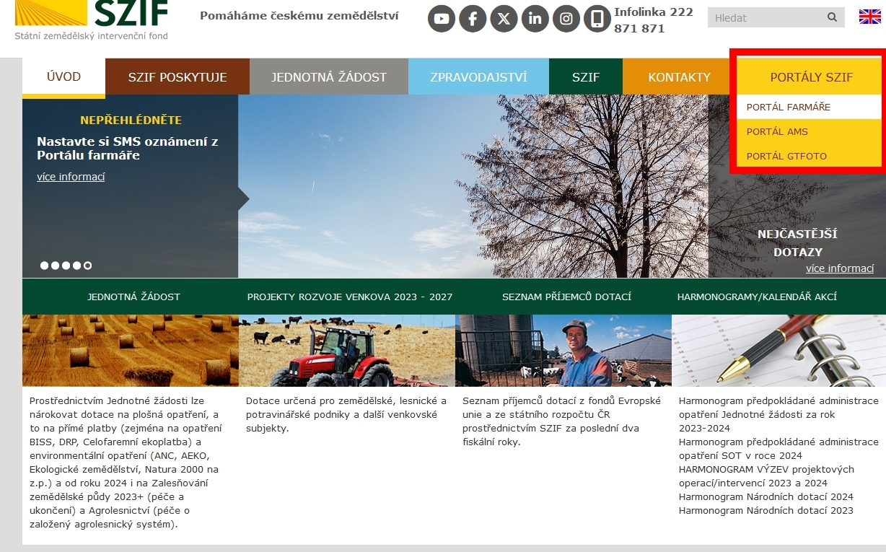
Zřízení přístupu do Portálu farmáře www.szif.cz

Slide 25
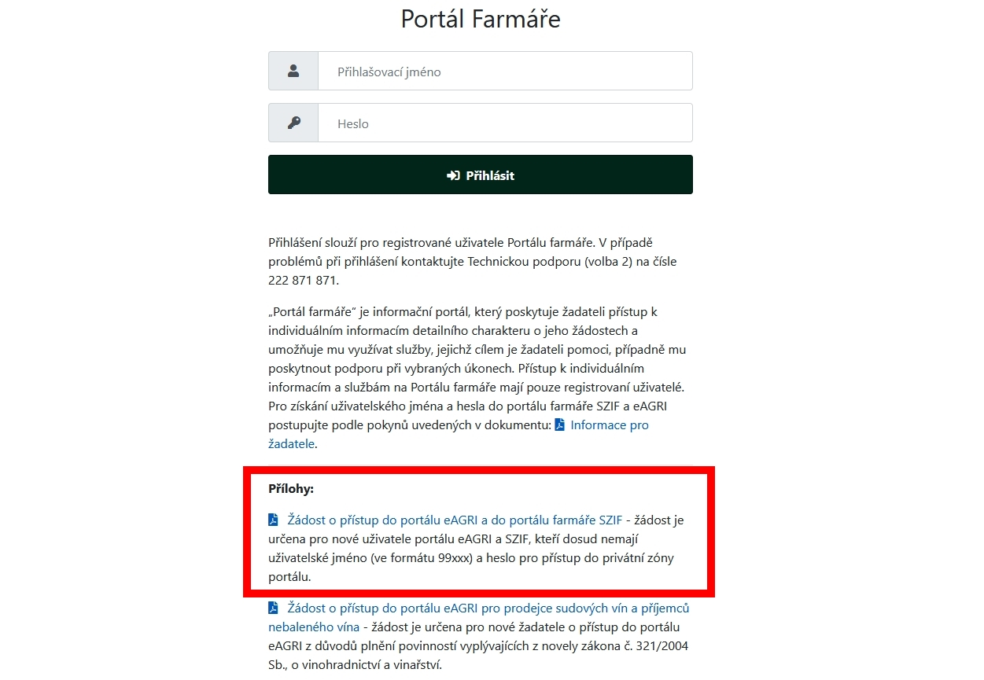
Zřízení přístupu do Portálu farmáře
Stáhne se PDF formulář žádosti, který se vyplní, elektronicky podepíše a odešle datovou schránkou na SZIF.
Po zpracování přijdou do datové schránky přístupové údaje do Portálu farmáře.

Slide 26
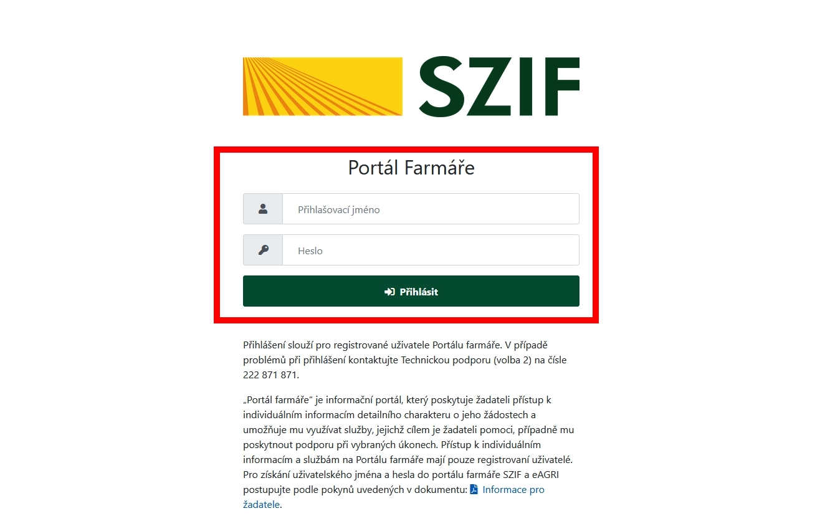
Přihlášení do Portálu farmáře

Slide 27
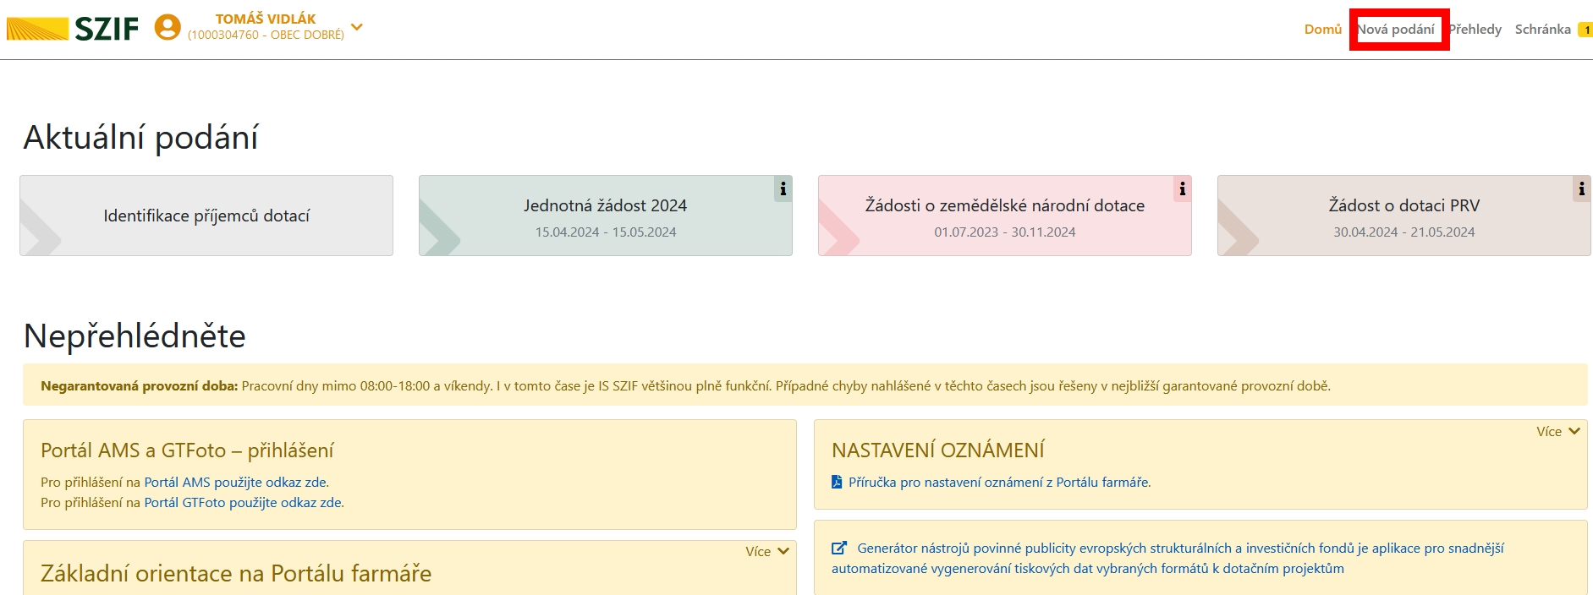
Založení Žádosti o dotaci

Slide 28
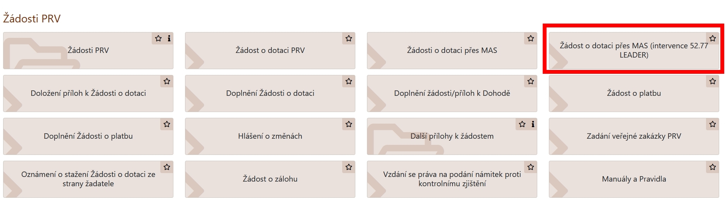
Založení Žádosti o dotaci

Slide 29
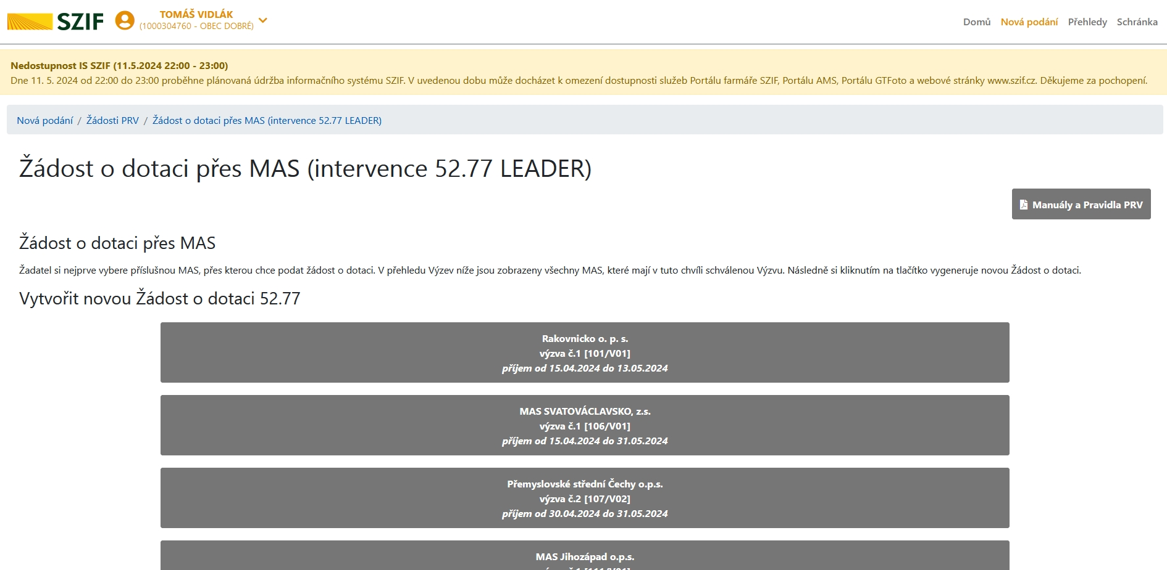
Založení Žádosti o dotaci

Slide 30
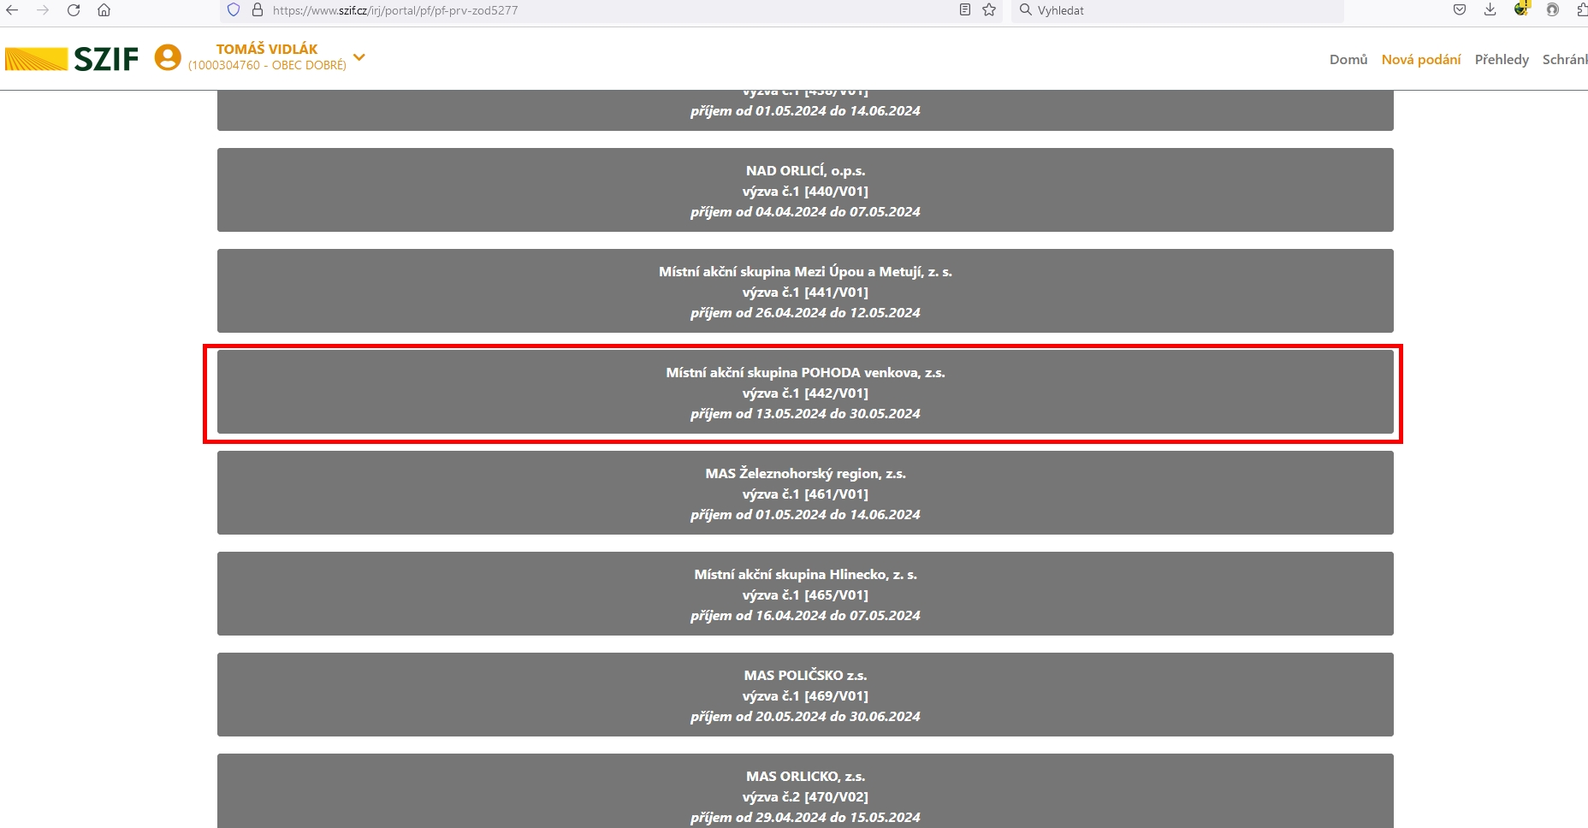
Založení Žádosti o dotaci

Slide 31
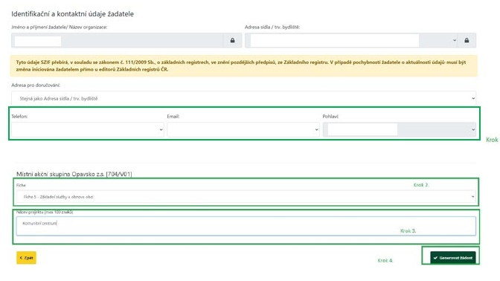
Založení Žádosti o dotaci
Zkontrolovat údaje, vybrat telefon a email
Vybrat Fichi Základní služby a obnova obcí
Vyplnit název projektu
Klik ,,Generovat žádost“

Slide 32
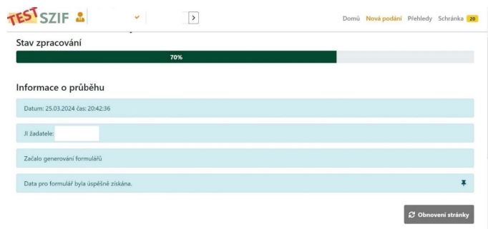
Založení Žádosti o dotaci

Slide 33
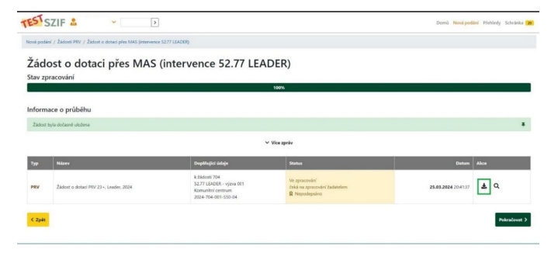
Založení Žádosti o dotaci
Stáhnutí PDF Žádosti o dotaci do PC

Slide 34
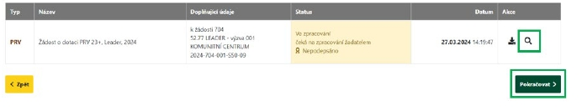
Vložení upravené Žádosti o dotaci
V PC se vyplní žádost o dotaci dle instruktážního listu:
https://www.pohodavenkova.cz/files/szp-1/instruktazni-list-pro-vyplnovani-zadosti-o-dotaci.pdf

Slide 35
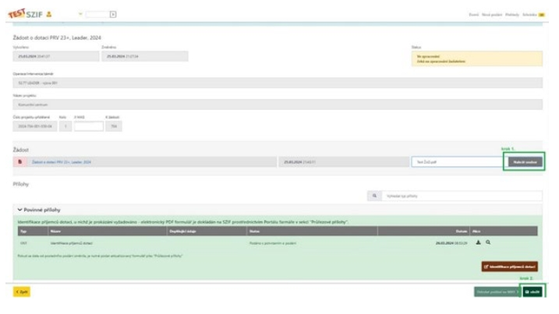
Vložení upravené Žádosti o dotaci
Vložení žádosti o dotaci z PC přes ,,Nahrát soubor“
Uložit nahraný soubor

Slide 36
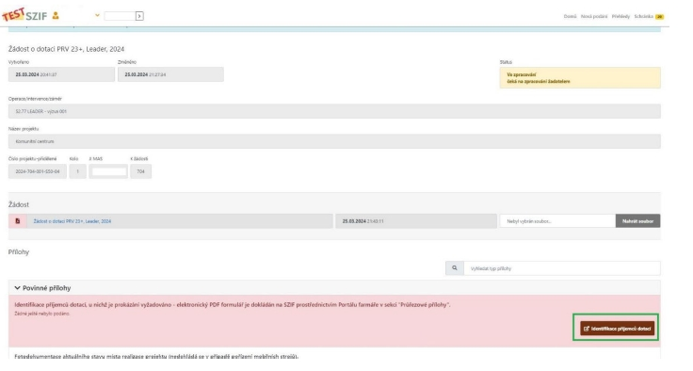
Identifikace příjemců dotací
Do PC stáhnout a vyplnit přílohu ,,Identifikace příjemců dotací“. Podrobnější informace jsou na webu:
https://www.szif.cz/cs/CmDocument?rid=%2Fapa_anon%2Fcs%2Fdokumenty_ke_stazeni%2Fkomodity%2Frv%2F04%2F07%2F1679994265635%2F1679994327675%2F1683101135199%2F1697454480238.pdf
V této fázi se žádné další povinné přílohy nenahrávají. V případě, že žadatel požaduje body za PK Součástí projektu jsou rizika a způsoby jejich eliminace, nahraje nepovinnou přílohu Hlavní rizika projektu.

Slide 37
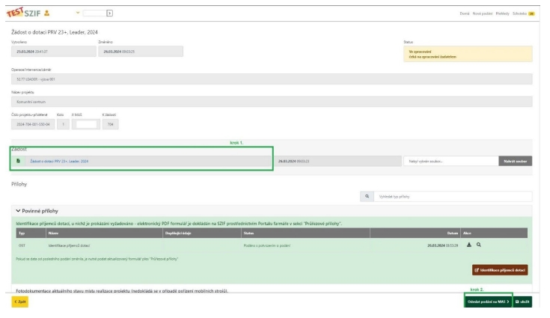
Odeslání Žádosti o dotaci na MAS
Kliknutí na ,,Odeslat podání na MAS“

Slide 38
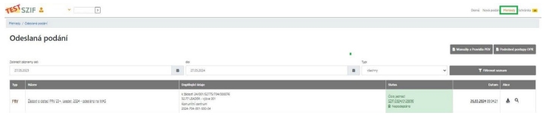
Odeslání Žádosti o dotaci na MAS
Úspěšná registrace žádosti o dotaci na MAS – ve sloupci doplňující údaje je krátce po podání žádosti zobrazeno registrační číslo konečného žadatele.

Slide 39
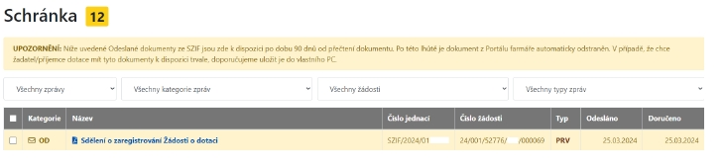
Odeslání Žádosti o dotaci na MAS
Do datové schránky je žadatele je odesláno ,,Sdělení o zaregistrování Žádosti o dotaci“ vč. přiděleného registračního čísla. Po přečtení v datové schránce žadatelem se sdělení zobrazí ve schránce na Portále žadatele i MAS.

Slide 40
Administrativní kontrola a kontrola přijatelnosti na MAS
V případě, že po těchto kontrolách MAS zjistí, že je nutné opravit nedostatky, vyzve žadatele s pevně daným termínem k doplnění Žádosti o dotaci (minimálně 5 pracovních dní), přičemž žadatel může opravu provést maximálně dvakrát.
V případě, že žadatel nedoplní v termínu stanoveném MAS požadované informace/podklady nebo žádost nesplňuje podmínky pro poskytnutí podpory, MAS ukončí administraci žádosti.
MAS nechá žadatele doplnit chybějící údaje do staženého formuláře Žádosti, případně nechá doplnit/opravit požadované přílohy.
Žadatel je k doplnění chybějících podkladů či informací vyzván MAS písemnou formou.
Administrativní kontrola a komunikace se žadatelem bude probíhat mimo Portál farmáře prostřednictvím kontaktního e-mailu uvedeného ve formuláři Žádosti o dotaci či osobně v kanceláři MAS, ale je třeba mít písemné záznamy o prováděných změnách ze strany žadatele (e-mail, zápis z osobního jednání apod.).
Tyto záznamy si uchová MAS pro případ kontroly.
Žádost o dotaci může být na základě písemných podkladů dodaných žadatelem upravována/doplňována i MAS.
Příslušná MAS posoudí Žádost o dotaci z hlediska přidané hodnoty projektu pro území MAS, kterou popíše v Žádosti o dotaci. Pokud MAS vyhodnotí, že Žádost o dotaci, kterou by bylo možné financovat z jiné intervence SP SZP, nemá přidanou hodnotu, MAS ukončí její administraci (MAS předá na SZIF jako nevybranou žádost).

Slide 41
Věcné hodnocení a Výběr projektů na MAS
Každá žádost o dotaci bude hodnocena Hodnotící komisí (minimálně tříčlenná, složená z členů Výběrové komise).
Výběrová komise následně realizuje předvýběr projektů.
Výsledný počet bodů u jednotlivých projektů musí dosáhnout minimální bodové hranice stanovené místní akční skupinou v každé výzvě MAS. V případě nedosažení této hranice musí být žádost o podporu vyloučena z dalšího procesu hodnocení.
Postup při shodném počtu bodů:
1. Nižší dotace
Preferován bude projekt s nižší požadovanou dotací
2. Místo realizace v obci s nižším počtem obyvatel
Pro určení velikosti obce je považován za závazný dokument ČSÚ: Počet obyvatel v obcích České republiky k 1.1. roku předložení Žádosti o dotaci na MAS. V případě, že projekt bude realizován ve více obcích, vypočítá se počet obyvatel dle aritmetického průměru počtu obyvatel v jednotlivých obcích, ve kterých je projekt realizován.
3. Dosud nepodpořený žadatel v rámci SCLLD 2021+
Preferován bude žadatel, který k datu zasedání výběrového orgánu nebyl podpořen v rámci SCLLD 2021+. Jedná se o takového žadatele, kterému k datu zasedání výběrového orgánu nebyl vydán právní akt v rámci realizace SCLLD 2021+.

Slide 42
Vrácení žádosti o dotaci zpět žadateli přes Portál farmáře
Po ukončení veškerých administrativních procesů mezi žadatelem a MAS a po následném procesu výběru projektů na MAS, kdy do žádosti o dotaci doplní MAS i výsledky bodového hodnocení na stranu E2 a posouzení žádosti ze strany MAS na stranu E3, opatří pracovník MAS formulář Žádosti o dotaci platným elektronickým podpisem a formulář Žádosti o dotaci nahraje zpět do Portálu farmáře.
Vráceny budou žadatelům vybrané i nevybrané žádosti o dotaci.
MAS si od žadatele vyžádá zaslání povinných příloh.
MAS takto odešle Žádost o dotaci a přílohy žadateli zamčené proti provádění změny. Neposílá tedy žadateli přes Portál farmáře žádost a nebo přílohy k opravě, ale posílá žadateli poslední verifikovanou verzi k podání na SZIF k „termínu finálního podání na RO SZIF“ stanoveném ve Výzvě MAS.
Následně MAS informuje vybrané žadatele o předání Žádosti o dotaci přes Portál farmáře a nutnosti podat Žádost přes Portál na SZIF.

Slide 43
Výzva MAS k doložení povinných příloh k žádosti
MAS ve stanoveném termínu vyzve žadatele k doložení povinných příloh mimo Portál farmáře:
1) V případě, že součástí projektu jsou stavební výdaje, fotodokumentace výchozího stavu před realizací projektu.
2) V případě, že projekt/část projektu podléhá řízení stavebního úřadu, pak ke dni podání na RO SZIF platné a pravomocné (v případě veřejnoprávní smlouvy platné a účinné) odpovídající povolení stavebního úřadu (dle Obecných podmínek Pravidel, kapitola 1 „řízením stavebního úřadu“), na jehož základě lze projekt realizovat.
3) V případě, že projekt/část projektu podléhá řízení stavebního úřadu, pak stavebním úřadem ověřená projektová dokumentace předkládaná k řízení stavebního úřadu v souladu se stavebním zákonem a příslušnými prováděcími předpisy.
4) Identifikace příjemců dotací, u nichž je prokázání vyžadováno – elektronický PDF formulář je dokládán na SZIF prostřednictvím Portálu farmáře v sekci “Průřezové přílohy”.
5) Souhlasné závazné stanovisko příslušného orgánu památkové péče podle § 14 zákona č. 20/1987 Sb., o státní památkové péči, ve znění pozdějších předpisů, v případě, že není vyžadováno stavební řízení a jedná se o objekt, na který se vztahuje památková ochrana.

Slide 44
Podání Žádosti na SZIF žadatelem
Žadatel se přihlásí do svého účtu na Portálu farmáře pomocí svých přihlašovacích údajů.
Po přihlášení uvidí žadatel na domovské straně svého účtu v sekci „Rozpracovaná podání“ elektronicky podepsanou Žádost o dotaci ze strany MAS, kterou již není možné editovat. Žadatel bude pokračovat v podání kliknutím na ikonu stuhy.

Slide 45
Podání Žádosti na SZIF žadatelem
Po kliknutí na ikonu stuhy se žadateli zobrazí detail dané Žádosti o dotaci. Žadatel si zkontroluje formulář Žádosti o dotaci, který obdržel ze strany MAS opatřený platným certifikátem, dále si zkontroluje přílohy. Pokud je vše v pořádku, klikne žadatel na tlačítko „Pokračovat v podání“.
Pouze ve výjimečných případech, kdy je zjištěno ze strany žadatele, případně ze strany MAS, že byla na žadatele odeslána Žádost, případně přílohy, s chybou, je možné, aby žadatel klik na „Odeslat podání na MAS“ k provedení opravy. Musí ale i tak být splněn termín finálního podání Žádosti o dotaci na RO SZIF.

Slide 46
Podání Žádosti na SZIF žadatelem
Po kliknutí na tlačítko „Pokračovat v podání“ se zobrazí upozornění, že je třeba zaškrtnout souhlas s podáním.

Slide 47
Podání Žádosti na SZIF žadatelem
Po kliknutí na tlačítko „Rozumím“ se objeví detail podání Žádosti o dotaci, ve kterém se objeví checkboxy, které je třeba zaškrtnout, aby bylo možné pokračovat. Následně bude možné podat Žádost o dotaci na RO SZIF.

Slide 48
Podání Žádosti na SZIF žadatelem
Následně se zobrazí informace o průběhu podání Žádosti o dotaci. Automaticky po ukončení procesu se zobrazí detail podání. Pokud vše proběhne v pořádku, Žádost o dotaci obdrží automaticky ze strany SZIF číslo jednací. Následně je možné se podívat přes tlačítko „Pokračovat na odeslaná podání“ na další informace k podané Žádosti o dotaci.

Slide 49
Podání Žádosti na SZIF žadatelem
Takto vypadá sekce „Odeslaná podání“. Prostřednictvím ikony lupy je možné se opět podívat na konkrétní detaily podané Žádosti o dotaci na RO SZIF.

Slide 50
Souhrnný přehled statusů v PF

Slide 51
Orientační časový harmonogram administrace výzvy
Příjem žádostí na MAS 13.5.-30.5.2024
AK a přijatelnost 31.5.-14.6.2024
Oprava zjištěných nedostatků I 17.6.-21.6.2024
Oprava zjištěných nedostatků II 24.6.-28.6.2024
Věcné hodnocení 1.7.-12.8.2024
Výběr projektů do 28.8.2024
Odeslání povinných příloh do 13.9.2024
Verifikace žádosti na MAS do 1.10.2024
Odeslání žádosti žadatelem do 4.10.2024
Odeslání výběru dodavatele do 13.12.2024
(zakázky nad 500.000 Kč bez DPH)

Slide 52
Dokládání výběru dodavatele
Žadatel předloží na RO SZIF v termínu do 70. kalendářního dne (13.12.2024) od finálního data podání Žádosti o dotaci na RO SZIF (4.10.2024) uvedeného ve Výzvě MAS ke kontrole kompletní dokumentaci k zrealizovanému výběru dodavatele dle Seznamu dokumentace z výběru dodavatele, který je k dispozici na internetových stránkách www.eagri.cz/spszp a www.szif.cz/cs/szp23-info
Žadatel zároveň dokládá na RO SZIF přes Portál farmáře aktualizovaný elektronicky podepsaný formulář Žádosti o dotaci s upraveným rozpočtem projektu a doplněnými údaji dle výsledku výběru dodavatele
Před doložením na RO SZIF předloží žadatel dokumentaci na MAS v termínu stanoveném MAS,
MAS je v případě potřeby pro žadatele pomocníkem/konzultantem, který dokumentaci k výběru dodavatele včetně úpravy Žádosti o dotaci pomůže žadateli zkompletovat pro podání na SZIF, zároveň MAS musí aktualizovaný formulář Žádosti o dotaci podepsat,
V případě, že při podání na RO SZIF je v Žádosti o dotaci uveden přímý nákup (v případě zakázek, kdy je Příručkou pro zadávání zakázek (viz kapitola 8 Obecných podmínek Pravidel) stanoveno dokládání dokumentace k výběru dodavatele jako součást Žádosti o platbu), nelze dokládat dokumentaci k výběru dodavatele dle této kapitoly; následná změna režimu zakázky je možná jen ve výjimečných případech po posouzení SZIF.

Slide 53
CENOVÝ MARKETING
V případě zakázky malého rozsahu s předpokládanou hodnotou veřejné zakázky vyšší než 500.000 Kč bez DPH je zadavatel (žadatel/příjemce dotace) povinen postupovat transparentně a nediskriminačně.
Za průkazný způsob lze považovat záznam - tabulku s uvedením alespoň 3 dodavatelů, která srozumitelně poskytne srovnatelný cenový přehled (tzv. cenový marketing) nebo automatický průzkum trhu prostřednictvím Elektronického tržiště (zakázku není možné zadat napřímo). Zadavatel zadá zakázku nejnižší cenové nabídce vyplývající z cenového marketingu nebo Elektronického tržiště.
Tabulka cenového marketingu se vyplňuje pouze do formuláře Žádosti o dotaci. Údaje v tabulce musí být vždy podloženy písemnou nebo e-mailovou nabídkou dodavatele, nebo vytištěným údajem z internetové nabídky firmy.
Vyplněná tabulka cenového marketingu ve formuláři Žádosti o dotaci nebo záznam o průzkumu trhu z Elektronického tržiště, a ostatní přílohy k cenovému marketingu dle Seznamu dokumentace k cenovému marketingu dostupnému na internetových stránkách www.szif.cz, jsou dokládány jako součást příloh k Žádosti o dotaci (pokud není ve Specifických podmínkách Pravidel o dokumentaci k výběru dodavatele uvedeno jinak).
Nejedná se o výběrové/zadávací řízení a žadatel/příjemce dotace tak nemá povinnost postupovat dle kapitoly 3 a následujících Příručky.

Slide 54
CENOVÝ MARKETING
V případě, že žadatel/příjemce dotace pořizuje zakázku prostřednictvím přímého nákupu nebo cenového marketingu, nesmí vyzvat osobu (FO, PO), která má vztah k žadateli, jako k zadavateli zakázky, tj. nesmí vyzvat osobu blízkou (§ 22, zákona č. 89/2012 Sb., občanský zákoník, ve znění pozdějších předpisů) nebo osobu, která je personálně (např. dle výpisu z registrů) nebo majetkově propojena s žadatelem/příjemcem dotace.
Za propojenou osobu se pro tyto účely považuje např. právnická osoba, jejímž statutárním orgánem/členem statutárního orgánu je pro zadavatele/žadatele osoba blízká a/nebo osoba, která je osobou blízkou ve vztahu ke statutárnímu orgánu/členu statutárního orgánu zadavatele/žadatele, rovněž i osoba, která je členem orgánu obce jako zadavatele zakázky nebo osoba blízká členu orgánu obce (např. zastupitel, starosta nebo jejich osoby blízké). Účastníky porušující podmínky stanovené v tomto odstavci musí zadavatel ze soutěže vyloučit, v případě přímého nákupu, s nimi nesmí být nákup realizován.
V případě cenového marketingu nesmí být dodavatel, který je zahrnut do cenového marketingu, současně poddodavatelem jiného dodavatele v tomtéž cenovém marketingu. Takovéto účastníky musí zadavatel ze soutěže vyloučit. Dodavatel, který není zahrnut do cenového marketingu, však může být poddodavatelem více účastníků v tomtéž cenovém marketingu.
V případě cenového marketingu nesmí být dodavatel, který je zahrnut do cenového marketingu, personálně ani majetkově propojen s jiným dodavatelem v tomtéž cenovém marketingu. Takovéto účastníky musí zadavatel ze soutěže vyloučit.
Pokud nastane situace, že zadavatel nemůže doložit výběr minimálně ze 3 dodavatelů, a současně nezveřejnil zakázku v otevřené výzvě, musí v těchto případech realizovat výběrové řízení v otevřené výzvě.

Slide 55
CENOVÝ MARKETING – seznam dokumentace
Aktualizovaný formulář Žádosti o dotaci (zejména str. B3) – formulář bude žadateli vygenerován k vyplnění na Portálu farmáře
Podklady pro vytvoření tabulky cenového marketingu (poptávkové podklady, písemné nebo e-mailové nabídky dodavatele, nebo vytištěný údaj z internetové nabídky firmy)
Smlouva s vybraným dodavatelem (datum uzavření smlouvy nesmí být před dnem zaregistrování Žádosti o dotaci na MAS – pokud se nejedná o smlouvu o smlouvě budoucí či smlouvu s posunutou účinností nebo výjimku pro danou intervenci dle Specifických podmínek Pravidel. Zároveň smlouva musí být uzavřena do termínu pro doložení příloh k Žádosti o dotaci dle kapitoly 5.5 Obecných podmínek Pravidel (není-li ve Specifických podmínkách Pravidel uvedeno jinak))
Doklad o uveřejnění smlouvy s vybraným dodavatelem v registru smluv dle zákona o registru smluv č. 340/2015 Sb., v případě, že smlouva musí být dle zákona o registru smluv povinně uveřejněna
Doklad o neexistenci střetu zájmů dle § 4b zákona č. 159/2006 Sb., o střetu zájmů, ve znění pozdějších předpisů: čestné prohlášení vítězného dodavatele nebo čestné prohlášení veřejného zadavatele, že výběr dodavatele proběhl v souladu s § 4b zákona o střetu zájmů, nebo popis, že veřejný zadavatel prověřil neexistenci střetu zájmů dle § 4b zákona o střetu zájmů jiným způsobem (je možno využít doporučenou šablonu četného prohlášení z Přílohy č. 3).
Čestné prohlášení vítězného dodavatele, že dodavatel ani kterýkoli z jeho poddodavatelů nespadají mezi subjekty, které jsou v rozporu s mezinárodními sankcemi podle Zákona č. 69/2006 Sb., o provádění mezinárodních sankcí, ve znění pozdějších předpisů (je možno využít doporučenou šablonu čestného prohlášení z Přílohy č. 3 v Příručce pro zadávání zakázek, v níž se nacházejí i odkazy pro prověření dodavatelů přes jejich jména, názvy či IČ).
https://www.szif.cz/cs/CmDocument?rid=%2Fapa_anon%2Fcs%2Fdokumenty_ke_stazeni%2Fszp23%2Frozvoj_venkova%2Fproj%2Finfo%2F1686228468782%2F1686293602958%2F1686293687613.pdf

Slide 56
PŘÍMÝ NÁKUP – seznam dokumentace
u zakázek s předpokládanou hodnotou rovnou nebo nižší než 500.000 Kč bez DPH
Aktualizovaný formulář Žádosti o platbu (formulář bude žadateli vygenerován k vyplnění na Portálu farmáře)
Účetní/daňový doklad od prodejce (pokud je umožněno Pravidly) - Účetní/daňový doklad může nahradit objednávku/smlouvu pouze v případě, že hodnota přímého nákupu nepřesáhne 100 000 Kč bez DPH. Datum uvedený na daňovém dokladu prodejce nesmí být před dnem zaregistrování Žádosti o dotaci na MAS.
Objednávka (pokud je umožněna Pravidly) - Objednávka může nahradit smlouvu pouze v případě, že hodnota zakázky nepřesáhne 500 000 Kč bez DPH. Datum vystavení objednávky nesmí být před dnem zaregistrování Žádosti o dotaci na MAS.
Smlouva s vybraným dodavatelem - Datum uzavření smlouvy nesmí být před dnem zaregistrování Žádosti o dotaci na MAS – pokud se nejedná o smlouvu o smlouvě budoucí či smlouvu s posunutou účinností nebo výjimku pro danou intervenci dle Specifické části Pravidel.
Doklad o uveřejnění smlouvy s vybraným dodavatelem v registru smluv dle zákona o registru smluv č. 340/2015 Sb., v případě, že smlouva musí být dle zákona o registru smluv povinně uveřejněna.
Podklady pro realizaci zakázky tzv. přímým nákupem (na případnou výzvu SZIF).
https://www.szif.cz/cs/CmDocument?rid=%2Fapa_anon%2Fcs%2Fdokumenty_ke_stazeni%2Fszp23%2Frozvoj_venkova%2Fproj%2Finfo%2F1686228468782%2F1686293602958%2F1686293664047.pdf

Slide 57
KONZULTACE
Potřebné podklady k výzvě zveřejněny na webu MAS:
https://www.pohodavenkova.cz/21-27clld-prv-vyzvy/vyzva-c.-szp-1.html
Rozpracované žádosti o dotace zasílat na emailovou adresu:
manager@pohodavenkova.cz
Případné telefonické konzultace na následujících telefonních číslech:
+420 604 535 956 Tomáš Vidlák
+420 731 522 717 Ing. Dita Leinweberová

Slide 58

Děkujeme za pozornost

